Slide 1
Vzdělávací oblast: Jazyk a jazyková komunikace Vyučovací předmět: Český jazyk a literatura Ročník: 9. ročník Anotace: Beatnici
výklad pojmu, spisovatelé, Jack Kerouac – životopis a ukázka z románu Na cestě Podpora vzdělávání v ZŠ Židlochovice Autor materiálu: Mgr. Petra Karpíšková Vytvořeno: březen 2012

Slide 2
The Beat Generation
Beatnici

Slide 3
Beat = zbitý, zničený, unavený, vyčerpaný
50. - 60. léta
USA (San Francisco)
generační hnutí proti konzumnímu ideálu americké společnosti
drogy, sex, alkohol, autostop, tuláctví
výsměch tradičním hodnotám (bohatství, rodina, národní hrdost)

Slide 4
Styl psaní – popis životních zkušeností
Poezii veřejně recitovali v barech a kavárnách.
Jazzovou hudbou byla často doprovázena i jejich veřejná vystoupení.
Autoři byli ovlivněni orientálními náboženstvími, např. zen-buddhismem.

Slide 5
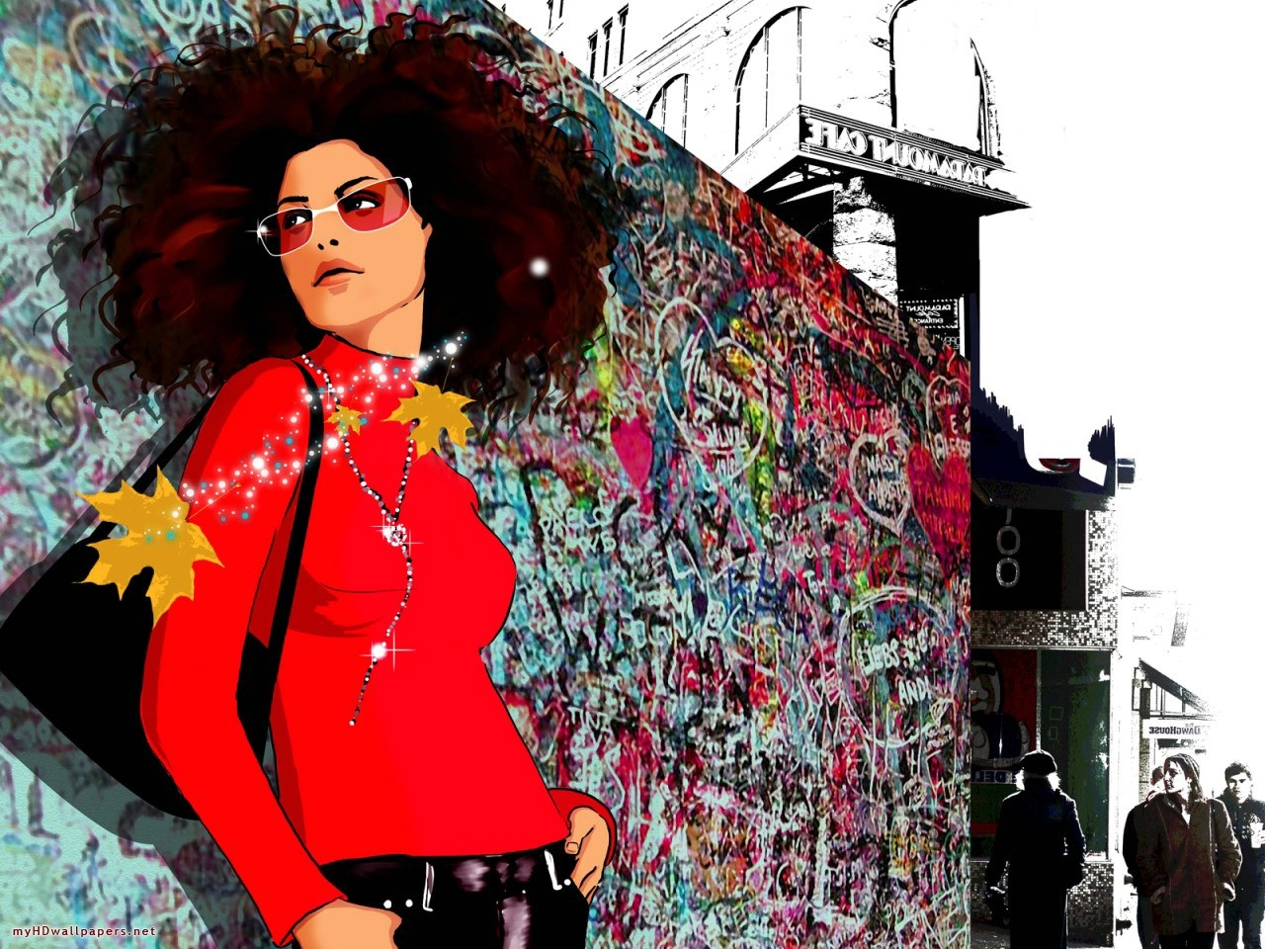

Slide 6
Spisovatelé
William Borroughs (1914-1997
Charles Bukowski (1920-1994)
Lawrence Ferlinghetti (1919)
Allen Ginsberg (1926 - 1997)
Jack Kerouac (1922-1969)

Slide 7
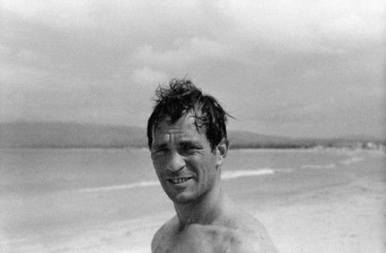
Jack Kerouac
*1922 – †1969
autobiografické romány
román Na cestě (1956)
V dětství mu zemřel starší bratr Gerard.
Tato událost ho hluboce poznamenala, prohloubila jeho závislost na matce a promítla se i do jeho tvorby.

Slide 8
Studoval Kolumbijskou univerzitu v New Yorku.
Začal chodit do klubů poslouchat jazz.
1942 - se nepohodl s trenérem fotbalu a opustil univerzitu.
Obdržel povolávací rozkaz do Námořnictva Spojených států. Odtud byl propuštěn pro psychické problémy.
Jezdil stopem po USA a příležitostně pracoval.
Po vydání románu Na cestě se proslavil a stal se alkoholikem.
Zemřel na krvácení jícnových křečových žil.

Slide 9
Na cestě On The Road (1957)
Hlavní postavy:
Sal Paradise (= Kerouac; Sad Paradise = smutný ráj)
Dean Moriarty
Cestují autem po USA, berou drogy.
Dean strávil mládí v polepšovně (za krádež aut). Jeho otec byl alkoholik. Kniha je rozdělena do pěti oddílů. Na konci každého z nich (kromě předposledního) Sal navštíví svou tetu (matka Kerouaca) v New Yorku.
Nakonec zjistí, že Amerika je všude stejná.

Slide 11
Použité zdroje
Beat generation. In: Wikipedia: the free encyclopedia [online]. San Francisco (CA): Wikimedia Foundation, 2001- [cit. 2012-02-08]. Dostupné z: http://cs.wikipedia.org/wiki/Beat_generation
Jack Kerouac. In: Wikipedia: the free encyclopedia [online]. San Francisco (CA): Wikimedia Foundation, 2001-, 30. 1. 2012 [cit. 2012-02-08]. Dostupné z: http://cs.wikipedia.org/wiki/Jack_Kerouac
KEROUAC, Jack. Na cestě: rukopisný svitek. Vyd. 1. Překlad Jiří Popel. Praha: Argo, 2009, 388 s. ISBN 978-80-257-0170-6.
Obrázky [cit. 8. 2. 2012 ]
http://4.bp.blogspot.com/-9sDlxSU6R38/ThSnp5yKX3I/AAAAAAAAABs/wcvbGjmRkFw/s320/112505_jack_kerouac-706220.jpg
http://www.myhdwallpapers.net/wallpapers/Painted-city-girl-1280x960.jpg
http://s11.allstarpics.net/images/orig/n/m/nmxtqquf5zowz5wq.jpg
http://www.barber.org.uk/barbimgs/scroll.jpg
http://madamepickwickartblog.com/wp-content/uploads/2009/11/kerouac2.JPG

